Slide 1
CLEAN CODE

Slide 2
CLEAN CODE LÀ GÌ?
Clean Code là tiêu chuẩn của code “tốt “
Code như nào được thì được coi là code tốt?

Slide 3
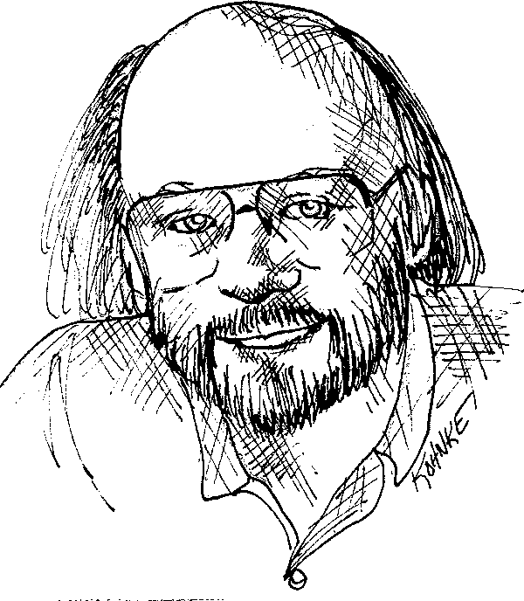
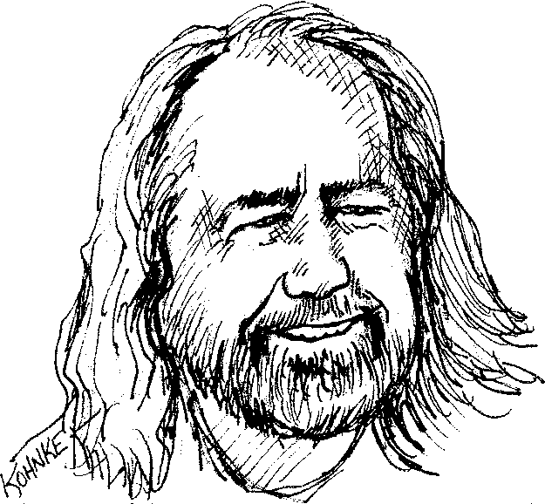
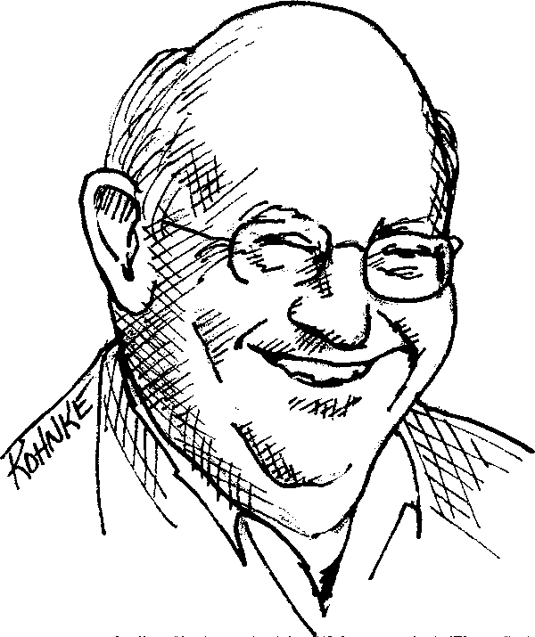
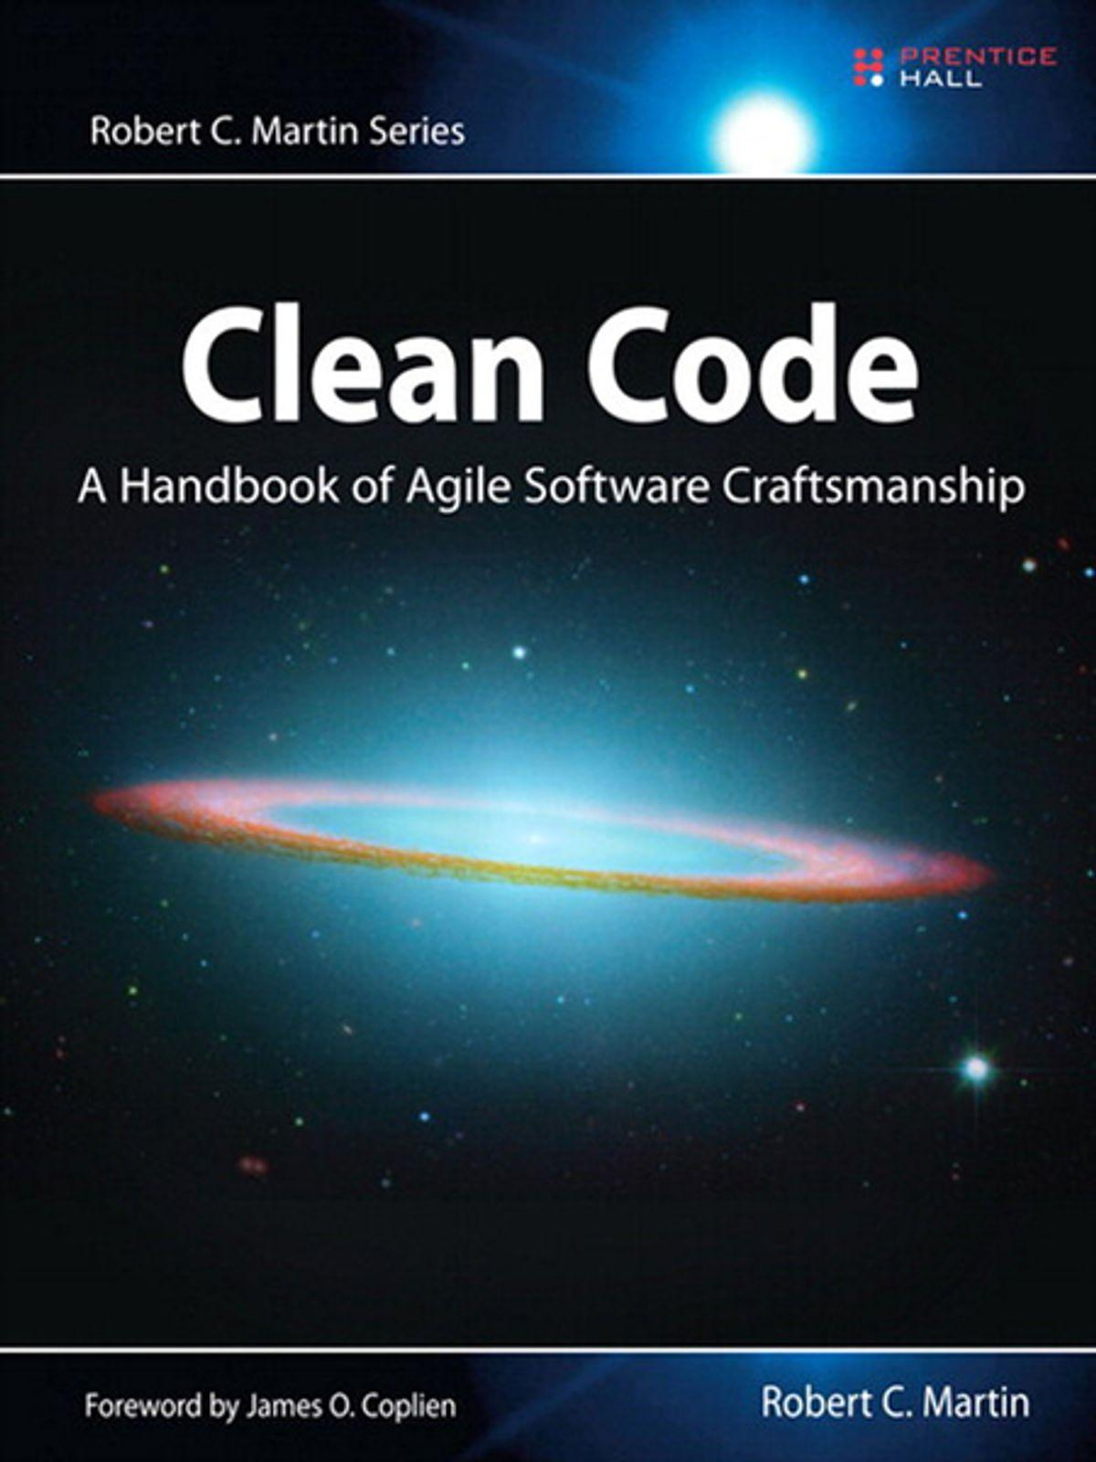
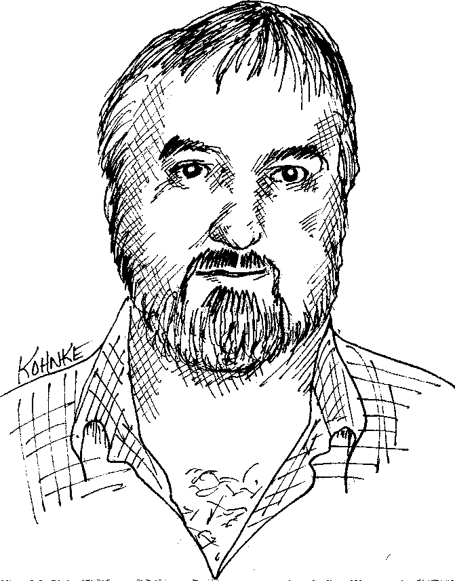
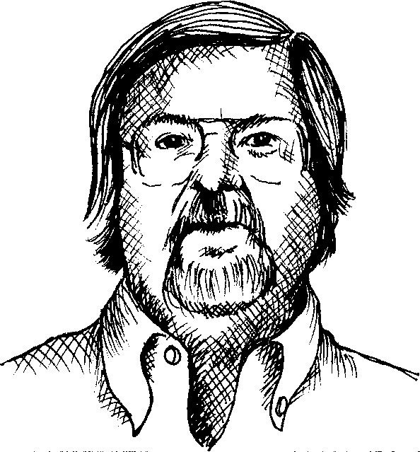
CLEAN CODE LÀ GÌ?
Bjarne Stroustrup (Cha đẻ C++)
Grady Booch (Object Oriented Analysis)
“Big” Dave Thomas (Sáng lập OTI, Bố già của Eclipse)
Ron Jeffries (Extreme Programming Installed và Extreme Programming Adventures in C#)
MichaelFeathers (WorkingEffectively with Legacy Code)

Slide 4
CLEAN CODE
Đơn giản
Trực tiếp
Dễ đọc hiểu
Có ít phụ thuộc
Giống một bài văn
Không có code lặp
Chạy tất cả các bài kiểm thử
Không làm mờ đi ý định của người viết
Giống như là viết ra bởi một người có tâm

Slide 5
CLEAN CODE THÌ ĐƯỢC GÌ
Cộng tác dễ dàng hơn
Debug dễ dàng hơn
Ít rủi ro hơn
Năng suất hơn
Đi được đường dài hơn

Slide 6


ĐẶT TÊN CÓ Ý NGHĨA
1. Sử dụng tên gợi lên các thông tin
Không tốt:
Tốt:

Slide 7
ĐẶT TÊN CÓ Ý NGHĨA
2. Tránh sai lệch ý nghĩa
Tránh đặt những gợi ý sai lầm làm lu mờ ý nghĩa thực sự của Code. Ví dụ như viết tắt từ này có thể hiểu nhầm sang nghĩa khác. Ví dụ: Đừng quy một nhóm tài khoản thành accountList nếu nó không thực sự là một danh sách, vì có thể làm hiểu sai ý nghĩa. Nên thay bằng accountGroup hay chỉ đơn giản là accounts

Slide 8
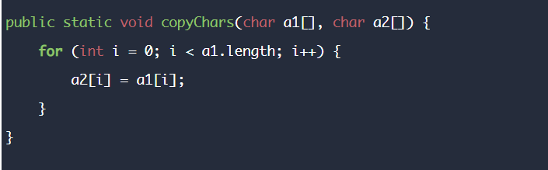
ĐẶT TÊN CÓ Ý NGHĨA
3. Tạo sự phân biệt có ý nghĩa
Source and Destination

Slide 9
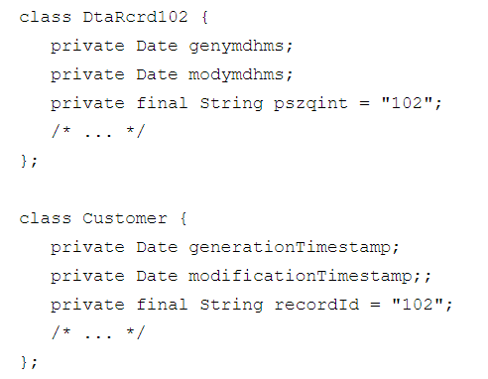
ĐẶT TÊN CÓ Ý NGHĨA
4. Sử dụng tên có thể phát âm được

Slide 10
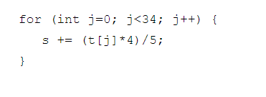
ĐẶT TÊN CÓ Ý NGHĨA
5. Đặt tên tìm kiếm được

Slide 11
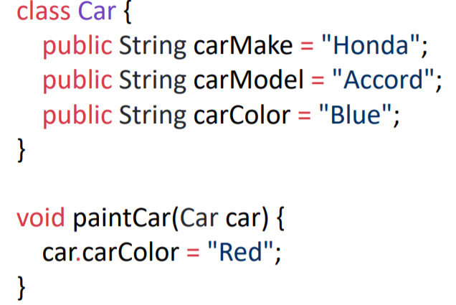
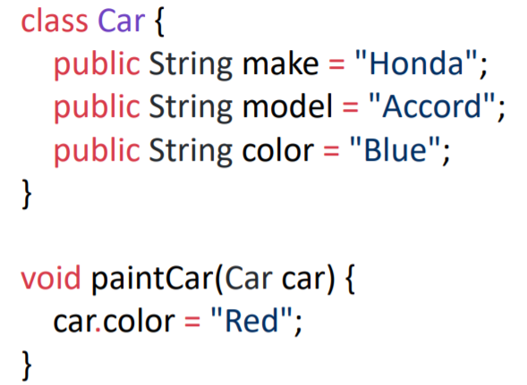
ĐẶT TÊN CÓ Ý NGHĨA
6. Không thêm các ngữ cảnh thừa

Slide 12
ĐẶT TÊN CÓ Ý NGHĨA
7. Tên lớp
Tên lớp nên là danh từ như Customer, Student, Category,…

Slide 13
ĐẶT TÊN CÓ Ý NGHĨA
8. Tên phương thức
Tên phương thức nên bắt đầu bằng động từ, trả lời câu hỏi làm gì với cái gì?

Slide 14
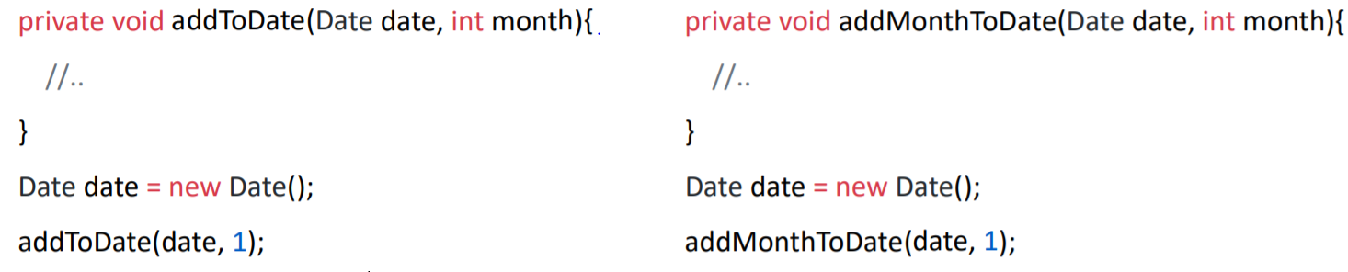
ĐẶT TÊN CÓ Ý NGHĨA
9. Tên phương thức cần có nghĩa

Slide 15
FUNCTIONS
1. Small !!!
Nguyên tắc đầu tiên của functions là chúng cần phải nhỏ. Nguyên tắc thứ hai là chúng cần phải nhỏ hơn nữa. Function không nên dài quá 20 dòng và một dòng không nên quá 150 ký tự (không vượt quá màn hình 100-120 ký tự).
Block and Indenting Những khối câu lệnh if, else, while nên được chứa trong một dòng, và những dòng này nên được đặt thành một lời gọi hàm.

Slide 16
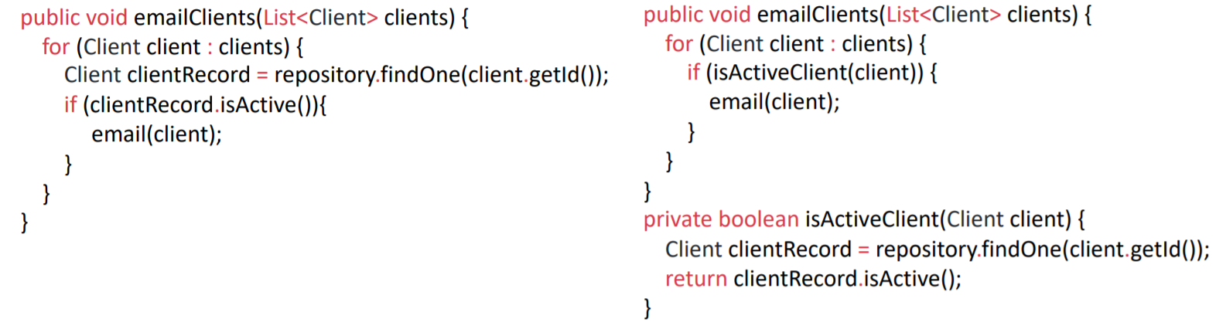
FUNCTIONS
2. Do one thing!!!
Hàm nên được rõ ràng và chỉ nên đảm nhiệm làm 1 thứ.

Slide 17
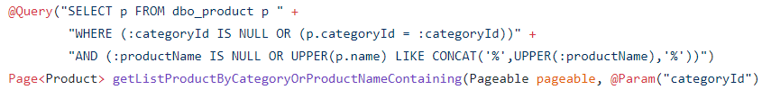
FUNCTIONS
3. Use Descriptive Names
Sử dụng tên mô tả những gì function làm. Không ngại bởi vì nó là cái tên dài. Tên mô tả dài tốt hơn là một tên ngắn bí ẩn

Slide 18
FUNCTIONS
4. Command Querry Separation ( Tách lệnh truy vấn)
Tách lệnh truy vấn: Hàm nên thực hiện hoặc làm một điều gì đó hoặc trả lời một cái gì đó, nhưng không bao gồm cả hai. Hàm của bạn nên thay đổi trạng thái của đối tượng hoặc trả về thông tin của một đối tượng. Làm cả hai sẽ dẫn đến sự nhầm lẫn.

Slide 19

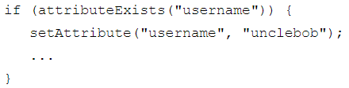
FUNCTIONS
Hàm này đặt giá trị của một thuộc tính và trả về true nếu thành công, và false nếu thuộc tính không tồn tại.
Vấn đề: Không biết set này dùng theo cách
- Nếu "username" đã tồn tại giá trị "unclebob" trước chưa
- Set thuộc tính "username" với giá trị "unclebob"...
=> Gây nhầm lẫn

Slide 20
COMMENTS
1. Comments Do Not Make Up for Bad Code
Một trong những lý do chính để bạn comment là bad code
Một đoạn mã tốt với chỉ với một vài comment sẽ tốt hơn rất nhiều so với sự lộn xộn và phức tạp của một đoạn mã với quá nhiều comment

Slide 21
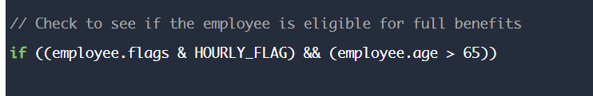
COMMENTS
2. Explain Yourself in Code (Tự giải thích trong code)
Có comment giải thích đoạn if cho bạn. Vậy tại sao không để nó tự giải thích như thế này chẳng hạn
Chỉ mất vài giây để người đọc hiểu đoạn code muốn đề cập đến vấn đề gì thay vì đọc comment

Slide 22
COMMENTS
3. Good Comment
Nhận xét nên hạn chế được đưa vào code, tuy nhiên dưới đây là một số good comment bạn nên đưa vào để bổ sung các thông tin hữu ích cho các đoạn code của bạn

Slide 23
COMMENTS
3. Good Comment
Comment về phấp lý: Đó là các comment để cho người khác biết ai viết đoạn code đó. Bạn nên comment để cho người khác biết
Các comment chứa thông tin: Đó là các thông tin khá hữu ích, cung cấp các thông tin cơ bản nhất về 1 hàm (chẳng hạn đầu vào, đầu ra)
To Do Commnet: Đó là comment các công việc bạn chưa kịp thực hiện hoặc các chức năng bạn có thể phát triển trong tương lai

Slide 24
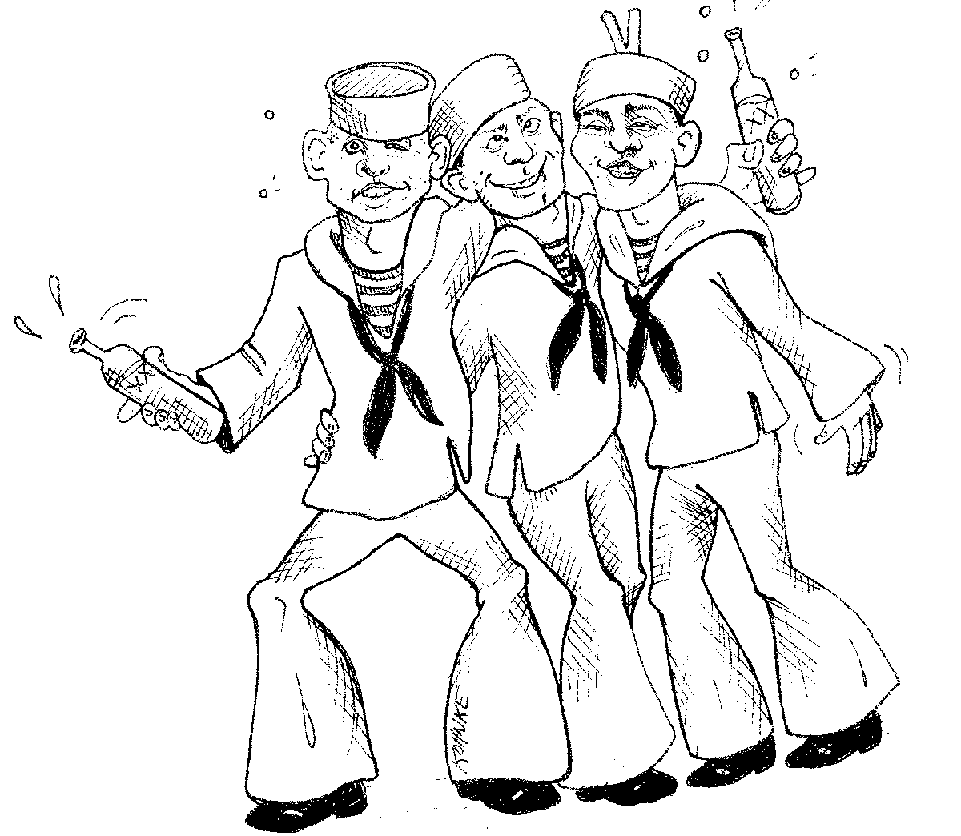
FORMATTING
Khi mọi người nhìn vào, Code nênđược gọn gàng, nhất quán, chi tiết. Muốn mọi người cảm nhận được đây là do một chuyên gia làm việc. Nếu thay vào đó họ thấy được một khối lượng code xáo trộn trông giống như được viết bởi một loạt thủy thủ say rượu, sau đó họ có thể kết luận rằng sự thiếu chú ý đến chi tiết tràn ngập trong mọi khía cạnh khác của dự án.

Slide 25
FORMATTING
1. Vertical Formatting ( Theo chiều dọc)
Chúng ta muốn mã nguồn giống như một bài báo. Tên đơn giản nhưng giải thích rõ ràng. Cái tên cho chúng ta biết có đang ở đúng module hay không. Ở phía đầu cung cấp những khái niệm ở cấp cao và các thuật toán. Chi tiết sẽ tăng thêm khi chúng ta di chuyển xuống dưới. Cho đến khi kết thúc, chúng ta tìm những hàm ở mức thấp nhất và chi tiết của file nguồn.

Slide 26
FORMATTING
2. Vertical Openness Between Concept (Sự cởi mở giữa các khái niệm)
Gần như tất cả Code đề được đọc từ trái sang phải, từ trên xuống dưới. Mỗi dòng đều đại diện cho một biểu thức hoặc một mệnh đề. Những khái niệm nên được tách ra với một dòng trắng. => Tăng khả năng đọc Code

Slide 27
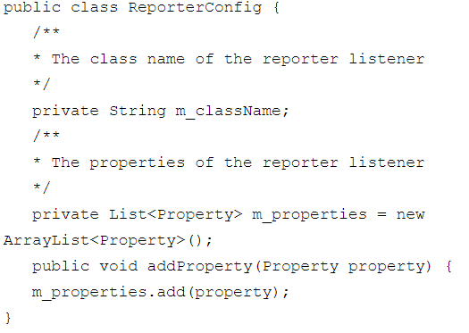
FORMATTING
3. Vertical Density (Mật độ)
Cở mở chia tách các khai niệm, sau đó mật độ liên kết chặt chẽ lại. => Comment làm phá hỏng sự liên kết:

Slide 28
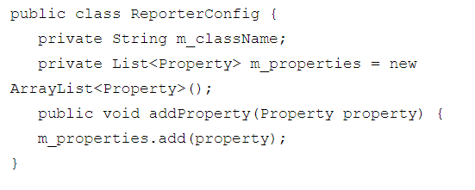
FORMATTING
3. Vertical Density (Mật độ)
=> Dễ dàng hơn để đọc:

Slide 29
FORMATTING
4. Horizontal ( Theo chiều ngang)
Cố gắng giữ cho dòng được ngắn. Đừng bao giờ phải di chuyển sang phải

Slide 30
FORMATTING
5. Team Rules
Mỗi lập trình viên đều có một nguyên tắc định dạng riêng. nhưng khi làm việc nhóm phải tuân theo nguyên tắc của nhóm. Một nhóm phát triển nên thỏa thuận về một kiểu định dạng duy nhất, sau đó mỗi thành viên trong nhóm nên sử dụng kiểu định dạng đó. => Tính nhất quán.

Slide 31
Object and Data Structures
Nội Dung Chính
Data Abstraction
Data/Object Anti-Symmetry
The Law of Demeter
Train Wrecks
Hybrids
Data Transfer Objects

Slide 32

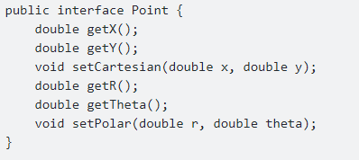
Object and Data Structures
Data Abstraction
Ta xét VD sau:

Slide 33
Object and Data Structures
Data Abstraction
Cả đều đại diện cho dữ liệu của một điểm trên mặt phẳng.
Nhưng điểm khác nhau giữa chúng là một cái phơi bày việc thực hiện một cái kia hoàn toàn che dấu nó.
Ở Class thứ nhất.
Một lớp không chỉ đơn giản là đẩy các biến của nó ra thông qua getters và setters. Thay vào đó, nó phơi bày các giao diện trừu tượng cho phép người dùng thao tác bản chất của dữ liệu mà không cần phải biết việc thực hiện.

Slide 34
Object and Data Structures
Data/Object Anti-Symmetry
Từ VD cũ ta có thể thấy sự khác biệt giữa Object và Data Strustures: Các đối tượng ẩn dữ liệu và phơi bày các chức năng hoạt động trên dữ liệu đó. Cấu trúc dữ liệu phơi bày dữ liệu và không có các chức năng có ỹ nghĩa.
→ Đó là những đối lập ảo nhưng mang những ỹ nghĩa sâu rộng.

Slide 35
Object and Data Structures
Data/Object Anti-Symmetry
Procedural Shape
public class Square {
public Point topLeft;
public double side; }
public class Geometry {
public double area(Object shape) {
if (shape instanceof Square) {
Square s = (Square)shape; return s.side * s.side;
}
}

Slide 36
Object and Data Structures
Data/Object Anti-Symmetry
Nhìn vào VD trên nếu ta thêm một hàm perimeter() được thêm vào Geometry. Thì các shape classes không bị ảnh hưởng. Bất kì lớp nào khác phụ thuộc vào shape classes cũng sẽ không bị ảnh hưởng.
Nhưng nếu ta thêm một shape thì phải thay đổi thì phải thay đổi tất cả chức năng trong Geometry để đối phó với nó.

Slide 37
Object and Data Structures
Data/Object Anti-Symmetry
Bây giờ hãy xem xét giải pháp hướng đối tượng:
Polymorphic Shapes
public class Square implements Shape {
private Point topLeft;
private double side;
public double area() {
return side*side;
}
}
public class Circle implements Shape {
private Point center;
private double radius;
public final double PI = 3.1415;
public double area() {
return PI * radius * radius;
}
}

Slide 38
Object and Data Structures
Data/Object Anti-Symmetry
Procedural code (code sử dụng cấu trúc dữ liệu) giúp dễ dàng thêm các chức năng mới mà không thay đổi cấu trúc dữ liệu hiện có. Mặt khác, code hướng đối tượng giúp dễ dàng thêm các lớp mới mà không thay đổi các chức năng hiện có.
Procedural code làm cho việc thêm cấu trúc dữ liệu mới trở nên khó khăn vì tất cả các chức năng phải thay đổi. Mã code hướng đối tượng làm cho việc thêm các hàm mới trở nên khó khăn vì tất cả các lớp phải thay đổi

Slide 39
Object and Data Structures
The Law of Demeter
Một đối tượng không nên phơi bày cấu trúc bên trong của nó thông qua các bộ truy cập bởi vì làm như vậy là để lộ, thay vì che giấu, cấu trúc bên trong của nó.
Chính xác hơn, Luật Demeter nói rằng một phương thức f của lớp C chỉ nên gọi các phương thức sau:
C
Một đối tượng được tạo bởi f
Một đối tượng được truyền dưới dạng đối số cho f
Một đối tượng được giữ trong biến thể của C. Phương thức không được gọi các phương thức trên các đối tượng được trả về bởi bất kỳ hàm nào được phép. Nói cách khác, nói chuyện với bạn bè, không nói chuyện với người lạ.

Slide 40
Object and Data Structures
Train Wrecks
Ta có VD
Loại mã này được gọi là “Xác tàu hỏa” Vì nó trông giống như một loạt các toa tầu được ghép nối. Các chuối như này thường được xem là cẩu thả và lên tránh.

Slide 41
Object and Data Structures
Hybrids
Sự nhầm lẫn này đôi khi dẫn đến các cấu trúc lai không may là một nửa đối tượng và một nửa cấu trúc dữ liệu.
Các loại lai này làm cho việc thêm các chức năng mới trở nên khó khăn nhưng cũng khiến việc thêm các cấu trúc dữ liệu mới trở nên khó khăn. Tránh tạo ra chúng.

Slide 42
Object and Data Structures
Data Transfer Objects
Dạng tinh túy của cấu trúc dữ liệu là một lớp có các biến công khai và không có hàm. Điều này đôi khi được gọi là một đối tượng truyền dữ liệu, hoặc DTO.

Slide 43
Object and Data Structures
Conclusion
Cấu trúc dữ liệu (data structure) phơi bày dữ liệu và không có hành vi đáng kể. Điều này giúp dễ dàng thêm các hành vi mới vào các cấu trúc dữ liệu (data structure) hiện có nhưng làm cho việc thêm cấu trúc dữ liệu (data structure) mới vào các chức năng hiện có trở nên khó khăn.
Các nhà phát triển phần mềm giỏi hiểu những vấn đề này mà không ảnh hưởng và chọn cách tiếp cận tốt nhất cho công việc trong tay.

Slide 44
Error Handling
Use Exceptions Rather Than Return Codes
public void sendShutDown() {
DeviceHandle handle = getHandle(DEV1);
if (handle != DeviceHandle.INVALID) {
DeviceRecord record = retrieveDeviceRecord(handle);
} else {
logger.log("Invalid handle for: " + DEV1.toString());
}
}

Slide 45
Error Handling
Use Exceptions Rather Than Return Codes
Chúng ta cùng xem đoạn code sau:
public void sendShutDown() {
try {
tryToShutDown();
} catch (DeviceShutDownError e) { logger.log(e); }
}

Slide 46
Error Handling
Write Your Try-Catch-Finally Statement First
Try - tương tự Transactions trong khi làm việc với Databases Catch - tương tự rollback, tức đoạn mã trong try không xảy ra, không được thực thi.
Finally-Thực hiện tất câu lệnh trong nó cho dù có hay không exception được bắt. Sử dụng try-catch-finally là một cách tốt để bắt đầu viết code khi bạn đang viết code và ném đi những ngoại lệ. Điều này giúp chúng ta định nghĩa được những gì mà người dùng nên mong đợi, không vấn đề gì xảy ra đối với các đoạn code ở trong try.

Slide 47
Error Handling
Use Unchecked Exceptions
Trong nhiều năm, các lập trình viên Java đã tranh luận về lợi ích và trách nhiệm của các ngoại lệ được kiểm tra. Khi các ngoại lệ được kiểm tra được giới thiệu trong phiên bản đầu tiên của Java, chúng có vẻ như là một ý tưởng tuyệt vời.
Checked : là các ngoại lệ được kiểm tra tại thời điểm biên dịch (compile).
Unchecked : là các ngoại lệ không được kiểm tra tại thời điểm biên dịch (compile).

Slide 48
Error Handling
Provide Context with Exceptions
Mỗi trường hợp ngoại lệ ta nên cung cấp ngữ cảnh để xác định nguồn gốc và vị trí của lỗi.
Ta nên tạo một thông điệp báo lỗi và truyền cho chúng với ngoại lệ của chương trình bắn ra. Đề cập đến các hành động gây ra lỗi và loại lỗi.

Slide 49
Error Handling
Don't Return Null
Khi chúng ta trả về null, chúng ta tự tạo công việc cho bản thân và thêm vấn đề cho người gọi nó.
Ta có đoạn code sau:
List<Employee> employees = getEmployees();
if (employees != null) {
for(Employee e : employees) {
totalPay += e.getPay();
}
}

Slide 50
Error Handling
Don't Return Null
Bây giờ getEmployees có thể trả về null, nhưng nó có cần thiết phải làm như vậy không? Nếu chúng ta thay đổi getEmployees rằng nó trả về một danh sách rỗng, chúng ta có thể clean code như sau:

Slide 51
Error Handling
Don't Return Null
for(Employee e : employees) {
totalPay += e.getPay();
}
public List<Employee> getEmployees() {
if( .. there are no employees .. ) { return Collections.emptyList();
}
return // Trả về một danh sách xác định trước không thay đổi trong Java
}

Slide 52
Error Handling
Don't Pass Null
Trả về null là không tốt nhưng nếu chúng ta vượt qua nó còn tồi tệ hơn
public double xProjection(Point p1, Point p2) {
return (p2.x – p1.x) * 1.5; } …
}
Điều gì sẽ sảy ra nếu nếu đi qua một tham số null.

Slide 53
Error Handling
Don't Pass Null
Chúng ta sẽ có một NullPointerException. Sửa chữa lại:
public double xProjection(Point p1, Point p2) {
if (p1 == null || p2 == null) {
throw InvalidArgumentException( "Invalid argument for MetricsCalculator.xProjection");
}
return (p2.x – p1.x) * 1.5;
}

Slide 54
Error Handling
Conclusion
Code sạch là code có thể dễ đọc được,ngắn gọn, nhưng nó cũng cần phải mạnh mẽ. Đây không phải là điều mâu thuẫn. Chúng ta có thể viết code sạch và mạnh mẽ nếu chúng ta thấy được xử lý lỗi là một mối quan tâm riêng, đôi khi có thể xem nó như không phụ thuộc với logic cơ bản của chúng ta.

Slide 55
BOUNDARIES
Đôi khi có những dự án ta phải mua các package của bên thứ 3 hoặc sử dụng Open Source.

Slide 56
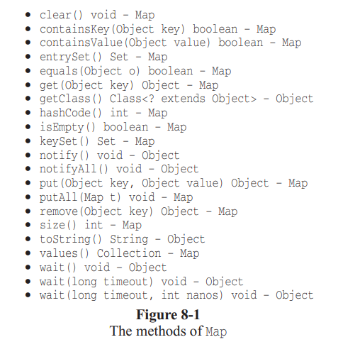
BOUNDARIES

Slide 57
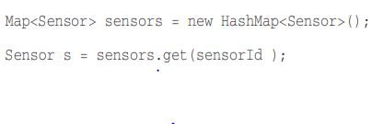
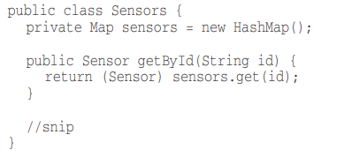
BOUNDARIES

Slide 58
UNIT TESTS
1. TDD là gì ?
Là một quy trình lập trình, trong đó bao gồm nhiều giai đoạn nhỏ lặp đi lặp lại, mỗi giai đoạn bao gồm các bước:
Viết các bài kiểm thử
Viết mã nguồn
Tái cấu trúc mã nguồn

Slide 59
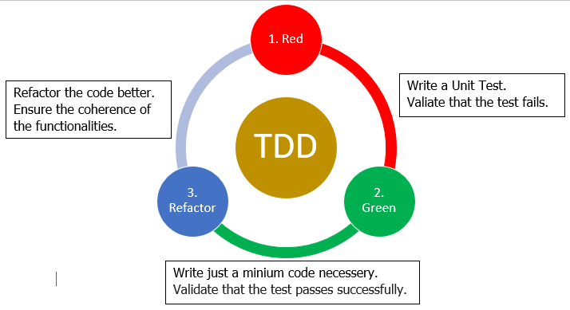
UNIT TESTS
Vòng thực thi của TDD
Viết test:
Viết mã nguồn
Tái cấu trúc mã nguồn

Slide 60
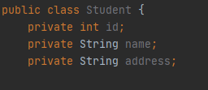
CLASSES
1. Class Organization
Class nên bắt đầu với một danh sách các biến.

Slide 61
CLASSES
2. Classes Should Be Small
Nguyên tắc 1: Class nên nhỏ
Nguyên tắc 2: Class nên nhỏ hơn nữa

Slide 62
CLASSES
3. Single Reponsibility Principle
Mỗi lớp chỉ nên chịu trách nhiệm về một nhiệm vụ cụ thể nào đó mà thôi.

Slide 63
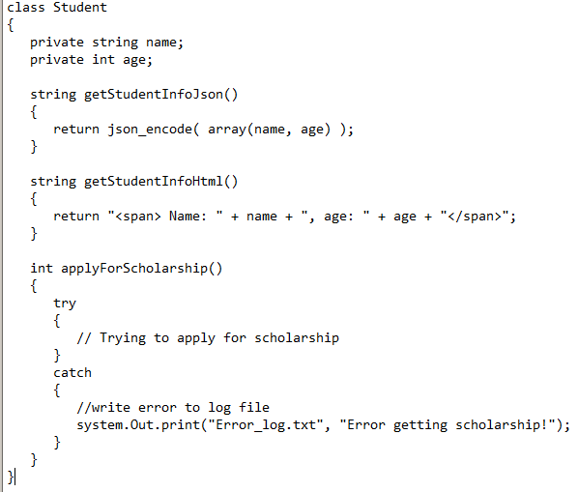
CLASSES
3. Single Reponsibility Principle

Slide 64
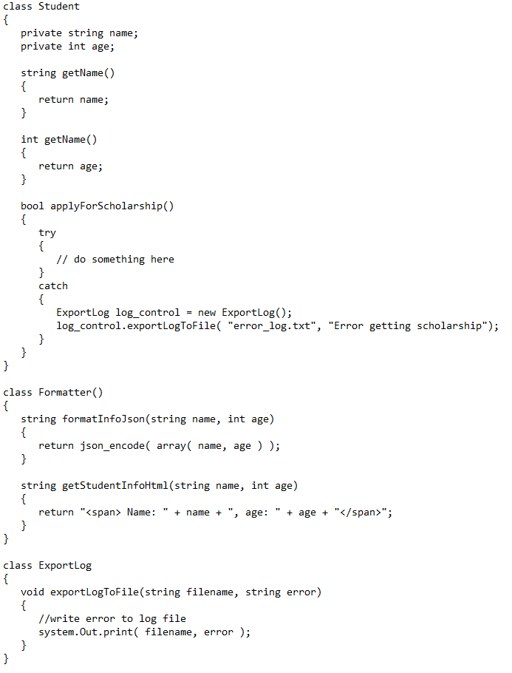
CLASSES
3. Single Reponsibility Principle

Slide 65
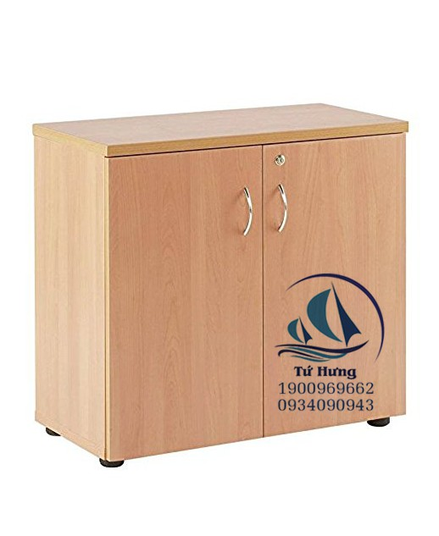
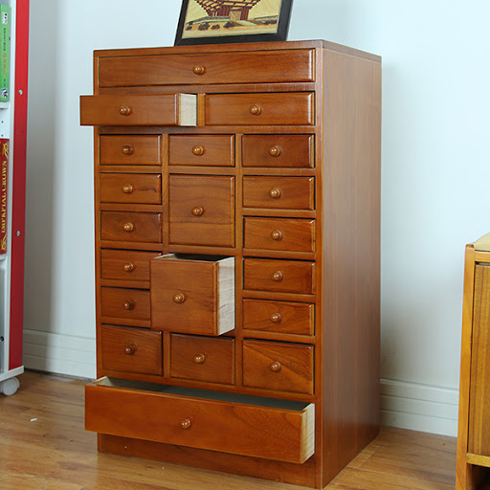
CLASSES
3. Single Reponsibility Principle

Slide 66
CLASSES
4. Organizing for Change
Mỗi sự thay đổi đều dẫn đến rủi ro về phần còn lại của hệ thống không còn hoạt động như dự định

Slide 67
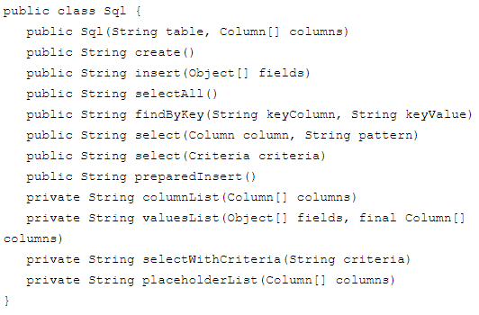
CLASSES
4. Organizing for Change

Slide 68
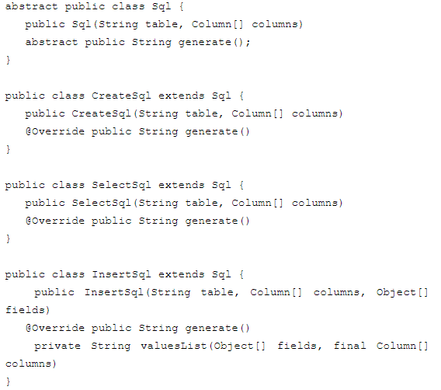
CLASSES
4. Organizing for Change

Slide 69
EMERGENCE
Simple Design Rule 1: Runs All The Tests
Simple Design Rule 2: No Duplication
Simple Design Rule 3: Expressive
Simple Design Rule 4: Small

Slide 70
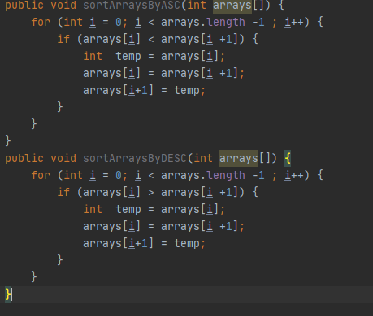
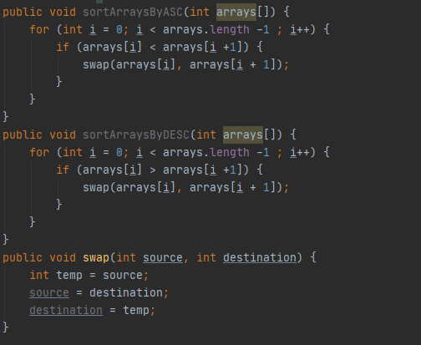
EMERGENCE
Simple Design Rule 2: No Duplication

Slide 71
EMERGENCE
Simple Design Rule 3: Expressive
Code cần thể hiện rõ ý định của người viết.

Slide 72
EMERGENCE
Simple Design Rule 4: Small
Project không nên có những phần mà bạn không cần.

Slide 73
SMELL HEURISTICS
Đặt tên vô nghĩa
Phương thức quá dài
Lớp quá dài
Phương thức xử lý quá nhiều việc
Phương thức có quá nhiều tham số
Lạm dụng quá nhiều ghi chú (comment) trong code
Code bị trùng lặp
Sử dụng các giá trị magic

Slide 74


